Slide 2
CANCER DE PULMON
De acuerdo a estudios y el conocimiento de los especialistas clínicos, puede sugerir que en nuestro país el cáncer de pulmón se diagnostica mayoritariamente en estadios tardíos, con una supervivencia muy limitada. Esto, aunado al hecho de tratarse de pacientes en edad avanzada, con una alta prevalencia de comorbilidades, lo que sugieren consideraciones especiales en el diagnóstico y el tratamiento

Slide 3
Colombia tiene el gran reto de controlar el cáncer de pulmón, y esto se ve
reflejado en el Plan Decenal 2012 – 2021
El trabajo multidisciplinario para la detección temprana de la enfermedad y
el tratamiento integral del cáncer de pulmón involucra a diferentes actores e
instituciones del sistema de salud
. aún existe una gran fragmentación de los
servicios de salud en nuestro sistema y este hecho tiene una gran repercusión
sobre la atención brindada a los pacientes.

Slide 4
FACTORES DE RIESGO
Antecedentes familiares de cáncer o malignidad previamente diagnosticada
Edad (55 a 74 años)
exposición al asbesto.
Ser fumador activo de más de 30 paquetes por año o haber dejado fumar
hace menos de 15 años

Slide 5
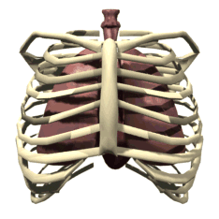
En Colombia el cáncer de pulmón es la segunda causa de muerte en hombres
y la cuarta en mujeres. el cual puede variar entre razón de hombre/mujer que está entre 1,3 a 1,6
Las zonas del país con mayor riesgo de cáncer de pulmón son Antioquia y
el eje cafetero por la alta prevalencia de tabaquismo y actividad minera
.en el cáncer de pulmón en el que se observa una
tendencia al incremento, específicamente, durante el periodo de 1984 a 2008

Slide 6
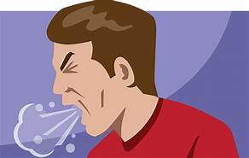
SÍNTOMAS Y SIGNOS RELACIONADOS
tos
expectoración
disnea
hemoptisis
dolor torácico

Slide 7
DIAGNOSTICO
Anormalidades en la radiografía de tórax
Tomografía computarizada (TC)
Imagen de resoancia magnetica IRC
Citología de esputo
Broncofibroscopia con lavado bronquial y broncoalveolar, cepillado bronquial y
biopsias bronquiales y transbronquiales

Slide 8
DIAGNOSTICO
anormalidades
en la radiografía de tórax
Tomografía computarizada (TC)
Imagen de resoancia magnetica IRC
nódulos
Características radiológicas
≤ 8 mm de diámetro:
Nódulos ≤ 4 mm de diámetro no necesitan ser seguidos,
.Nódulos de ˃4 y ≤6 mm de diámetro deben ser reevaluados a los 12 meses.
En caso de no haber cambios en el tamaño no se requiere seguimiento
adicional.
.Nódulos de ˃6 a ≤8 mm de diámetro deben ser seguidos a los 6 y 12 meses.
En caso de no haber cambios en el tamaño, se debe realizar seguimiento a
los 18 y 24 meses.
Localización
Crecimiento tamaño de la lesión
Atenuación o densidad del nódulo:
Calcificación del nódulo: Bordes

Slide 9
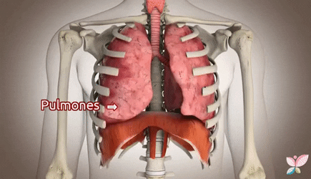
ESTADIFICACIÓN
DEL CÁNCER DE PULMÓN
Estadios I,II.III.IV
célula no pequeña 80% de loos casos
Lobectomía.
resección ganglionar pulmonar y mediastina
estadio clínico
II, en estadio
inhibidores
de tirosin quinasa
Celula pequeña 20% casos tiempo de rápida
duplicación, fracción de alto crecimiento y el desarrollo temprano de metá
quimioterapia y
Radioterapia
stasis

Slide 10
COMPLICACIONES
metástasis, costales y vertebrales
metástasis pleurales
radioterapia, corticosteroides y bifosfonatos
sindrome de vena cava superios
derrames pleura
obstrucción de la vía aérea superior
fístula
traqueo-esofágica,

Slide 11
PERSONAL DE SALUD INVOLUCRADO
La junta multidisciplinaria deberá estar conformada por especialista en
neumología, cirugía de tórax, oncología clínica y/o oncología radioterápica,
radiología y patología

Slide 12
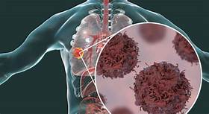
Las guías de práctica clínica buscan ayudar a los médicos y a los pacientes a tomar la mejor decisión para el diagnóstico y tratamiento de una condición
particular, escogiendo las estrategias más apropiadas basadas en evidencia científica y acordes a las condiciones clínicas específicas. Pese a su utilidad,
se ha encontrado que cerca del 50% de los pacientes reciben tratamientos que difieren de la mejor práctica
En lo concerniente a la adherencia a las terapias recomendadas en el manejo
del cáncer de pulmón reportadas en estudios internacionales, se ha encontrado
que ésta es baja y su observancia varia de acuerdo a la edad, la raza, el estado
civil y el estadío clínico al momento del diagnóstico

Slide 13
GRACIAS
HEIDY ARRIAGA MOSQUERA
TERAPEUTA RESPIRATORIA
SECRETARIA DE SALUD PUBLICA Y SEGURIDAD SOCIAL

